Slide 1
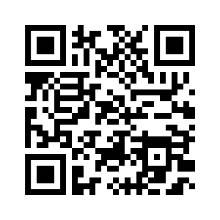
Qualitätsentwicklung mit dem Bildungsplan: Leitungshandeln und Umgang mit Fehlverhalten im Team
Bianka Pergande
bildungsplan-brandenburg.de
Notes:
obligatorisch

Slide 2
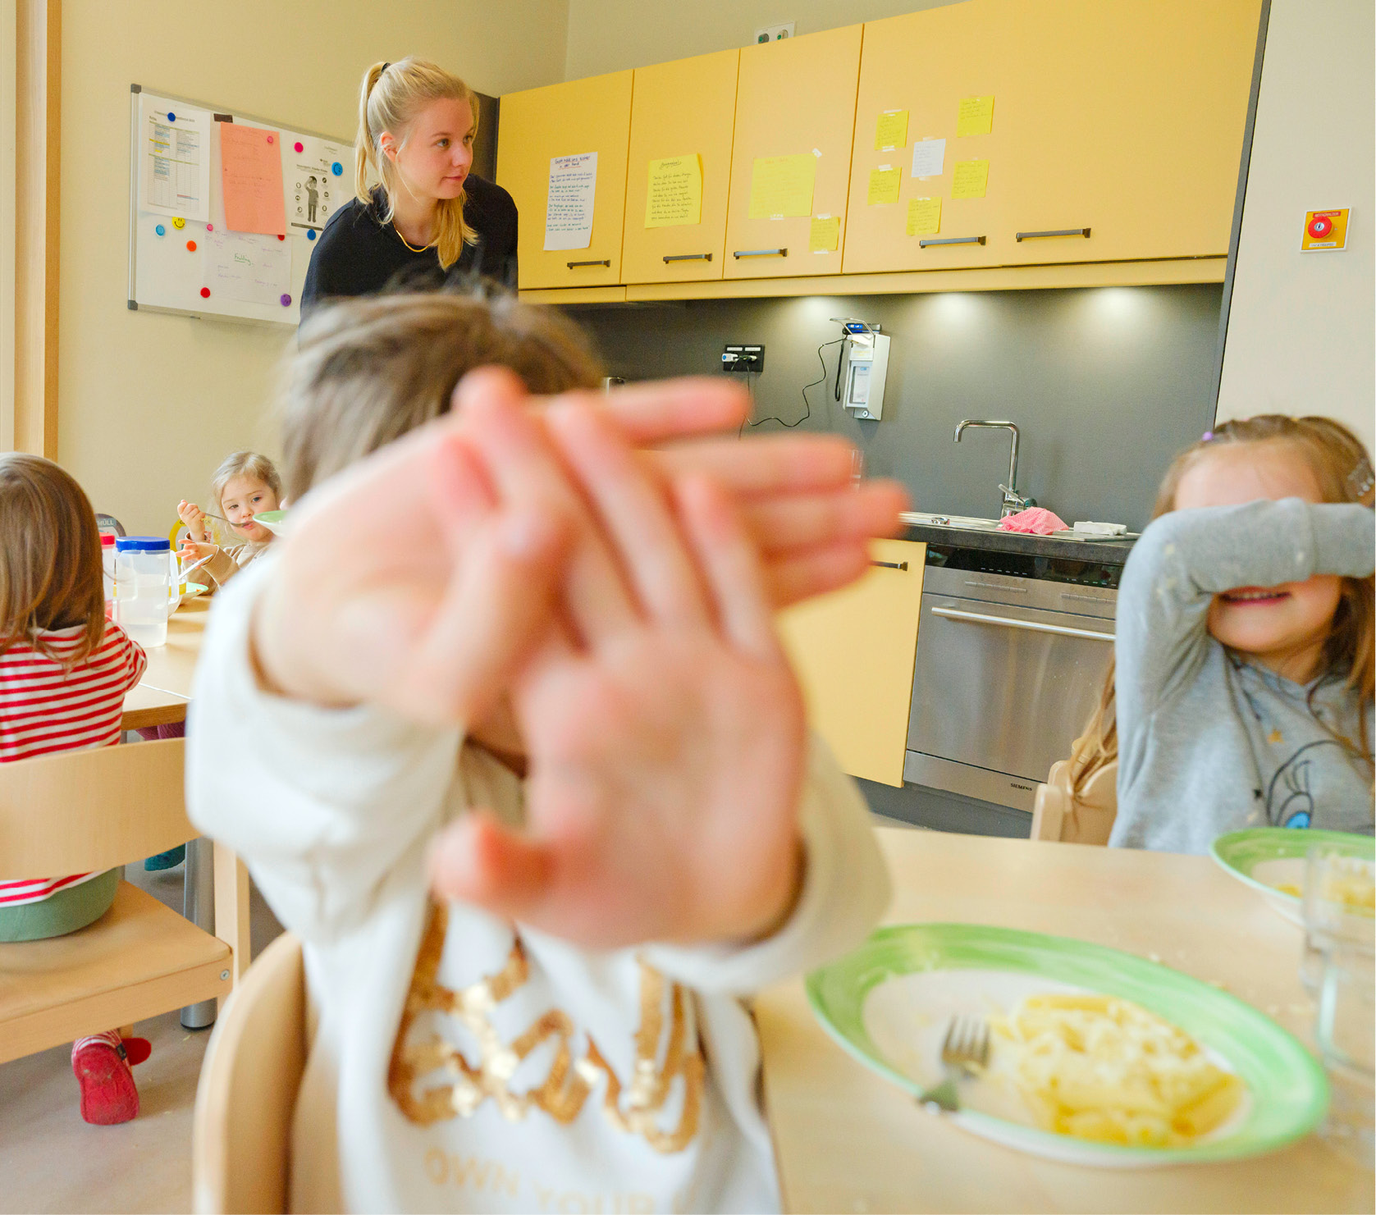
Themen heute
Dialogischer Einstieg mit Videobeispiel
Zentrale Aspekte der Situation
Formen von Fehlverhalten
Abschnitt „Vorsicht“ im Bildungsplan
Erarbeitung von Strategien zum Umgang mit Fehlverhalten anhand eines Fallbeispiels
Notes:
obligatorisch

Slide 3
Pädagogisch herausfordernde Situation:
Widerstand, Protest und Beschwerden von Kindern aufgreifen
Notes:
Folie für pädagogische Alltagssituationen im Situationstyp „magenta“ (Farbe ist mit Wamiki abgestimmt)
Gliederung sowie obligatorische und fakultative Folien s. Bad-Beispiel (violett)

Slide 4
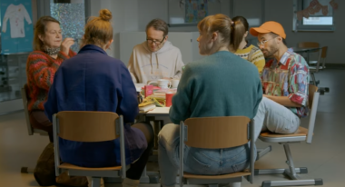
Einstieg
Video: Mit Humor und Tiefgang: Sind No-Gos ein No-Go?
Ihr Feedback zum Video?
Welche Fragen in dem Video könnten Sie auf das Thema Leitungshandeln und Umgang mit Fehlverhalten beziehen?
Welche ersten Erfahrungen mit dem Bildungsplan zum Thema Leitungshandeln und Umgang mit Fehlverhalten haben Sie schon gemacht?
Murmeln Sie zuerst mit der Person neben Ihnen, danach sprechen wir im Plenum.
Notes:
MBJS

Slide 5
Einstieg: Video – Ihr Feedback
Realistisch – jeder kennt den einen oder anderen Charakter auch im eigenen Team wieder. Ein bisschen überspitzt („also ich mache keine Fehler“), aber überhaupt nicht schlimm.
Schade (und das haben wir auch im Team), dass die Sitzung immer wieder vom Thema abdriftet. Alle haben eine Meinung, haben aber noch gar nicht in den Bildungsplan reingeschaut.
Konstruktives Chaos
Diskussion über Fehler erschien nicht so angebracht – die Kolleg:innen zu Aufpassern über die anderen zu machen.
Mir fehlt die Person, die jahrelang dachten, eine gute Arbeit gemacht zu haben, und die sich jetzt immer in Frage stellt: Soll jetzt alles verkehrt sein, was wir geleistet haben?
Die Diskussion drehen sich zwar um Fehler und Unsicherheiten, zeigt aber keine Lösungen auf – wie kommen wir gemeinsam ans Ziel, den Bildungsplan umzusetzen?
Notes:
FH

Slide 6
Einstieg: Video
Welche Fragen, die in der Video-Teamsitzung aufkamen, sind bei Ihnen auch Thema? Welche Ideen für Antworten haben Sie noch?
Unsicherheit und Angst im Team – sogar vor Jobverlust
Rege Beteiligung – alle haben sich eingebracht. Aber: Was für ein Chaos! Vielfalt im Team war schon deutlich, aber es ging völlig unstrukturiert zu, die Leitung hatte keine Agenda. Wer ist hier die Leitung?
Unsicherheit und offene Fragen, etwas Neues kann man doch in einem offenen, aber irgendwann auch strukturierten Austausch miteinander klären. Wir pendeln uns schon ein.
Einen wirklich guten Vorschlag, den die junge Kollegin macht (Videointeraktionsanalyse), bügelt die Leiterin glattweg ab.
Kommunikation im Team: Wie möchte ich auf Fehler angesprochen werden? Gut war die Gegenfrage: Wie möchtest du denn angesprochen werden?
Angesprochen werden: Mut haben, Fehler anzusprechen. Aber auch: Abwehrreaktion und persönliches Angegriffensein.
Der Wunsch war, über Fehler unter 4 Augen zu sprechen. Dann sprechen sie aber doch in der großen Runde.
Wichtig ist die Verschriftlichung der Vereinbarungen im Team. Fehlt!
Notes:
FH

Slide 7
Einstieg: Video – Welche Fragen in dem Video können Sie auf das Thema Leitungshandeln und Umgang mit Fehlverhalten beziehen?
XYZ
Notes:
FH

Slide 8
Einstieg: Erste Erfahrungen mit dem Bildungsplan zum Thema Leitungshandeln und Umgang mit Fehlverhalten?
Wir haben den Bildungsplan in der Dienstberatung schon vorgestellt. Uns ist wichtig, dass das Team sich selbst damit befasst und einzelne Themen gegenseitig vorstellen. Wir wollen unsere Arbeit gemeinsam reflektieren und unsere Konzeption überprüfen und ggf. anpassen, z.B. unsere Verhaltensampel im Schutzkonzept.
Es geht nicht um Listen, die eine richtige Lösung und Vorschriften, sondern um Reflexion und um Austausch, wachsende Handlungssicherheit.
Wir haben mit der Raumgestaltung/ Raumkonzept begonnen (teiloffene Arbeit) und hierfür die dazugehörigen Kapitel des Bildungsplans herangezogen.
Wir bereiten Dienstberatungen zum Bildungsplan schon seit längerem und in Gruppen vor, z.B. im Krippenbereich (Thema Essen): Auf dem Flipchart, als Rollenspiel und mit Pro und Contra Sammlung. Alle haben mitgemacht.
Notes:
FH

Slide 9
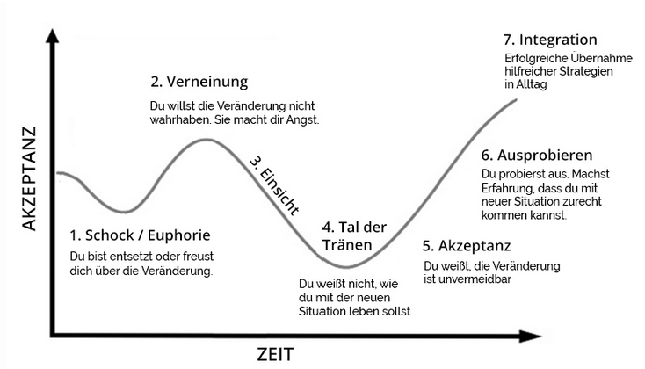
Mögliche Emotionen im Team beim Start in die Arbeit mit dem Bildungsplans
Dienstberatung und Teamsitzungen: Bitte nehmen Sie sich vor allem zu Beginn den Raum für Diskussion, Euphorie, Widerstand, kritische Nachfragen, Schweigen und Zögern.
Grafik: Bettina Hielscher (2016): Coaching für Hochsensible. Online unter https://www.bettinahielscher.de/tal-der-traenen/ (Zugriff: 09.11.2024). Nach Kübler-Ross (1969): On Death and Dying.

Slide 10
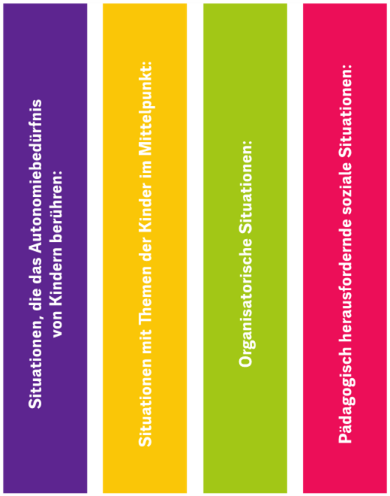
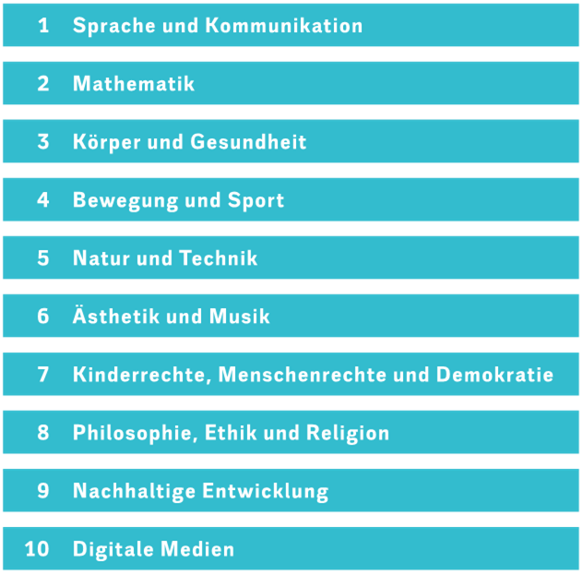

Grundidee und Aufbau des Bildungsplans
Pädagogische Alltagssituationen
Bildungsbereiche
Verknüpfung Alltagssituationen und Bildungsbereiche
Notes:
obligatorisch

Slide 11
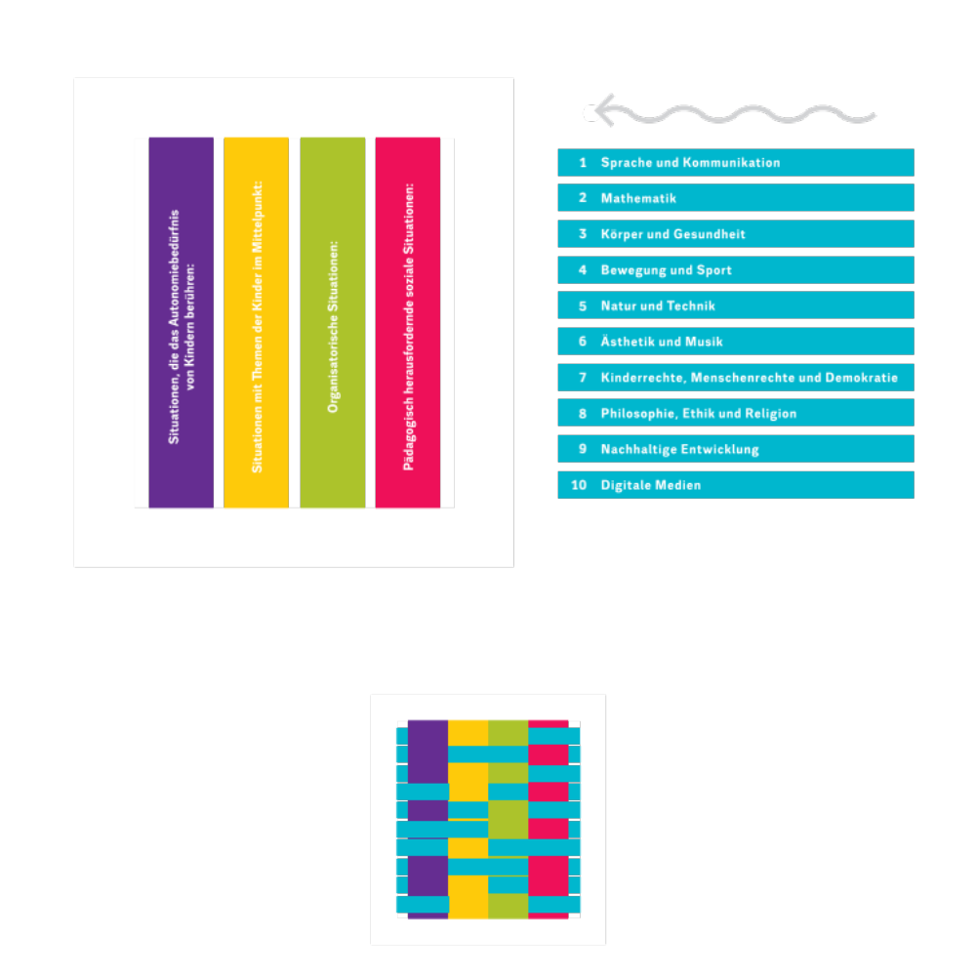
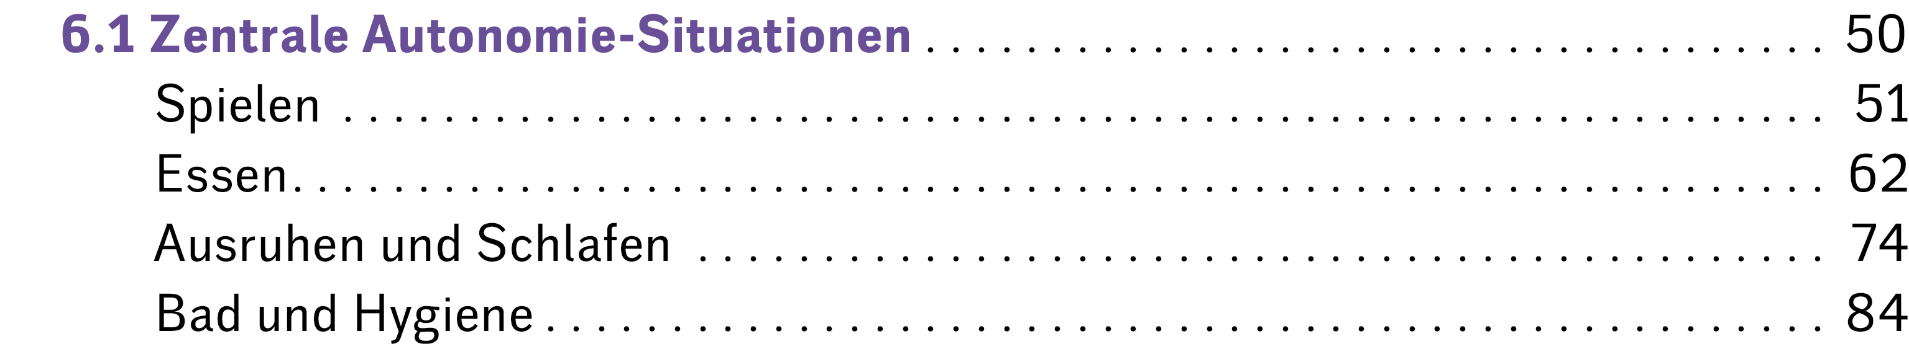
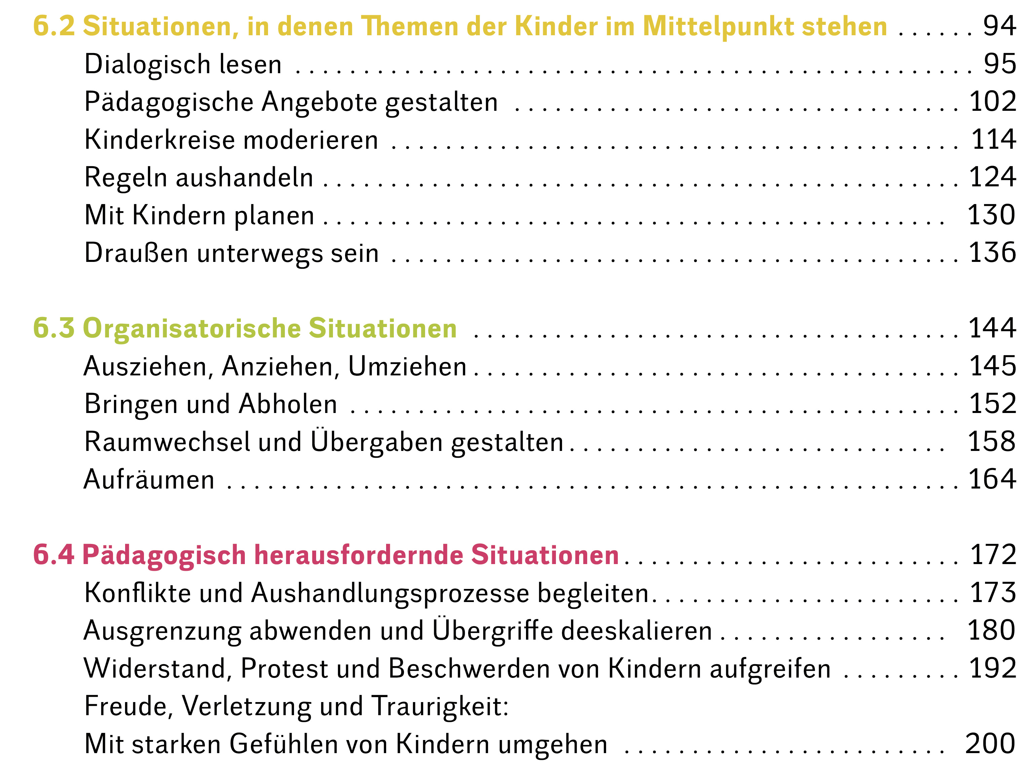
Pädagogische Alltagssituationen
Notes:
obligatorisch

Slide 12
Aufbau der pädagogischen Alltagssituationen
Pädagogisches (verbales und nonverbales) Handeln
Praxisbeispiel
Aussagen von Kindern
Vorsicht (zu vermeidendes Handeln)
Verknüpfung mit Bildungsbereichen
Partizipative Bildungsumgebung
Notes:
FH

Slide 13
Mit Fehlverhalten im Team umgehen

Slide 14
Zentrale Aspekte
Mit Fehlverhalten im Team umgehen
S. 30
Worum geht es?
  Fehler und Fehlverhalten gehören zu den Risiken des Alltags – in jedem Beruf
  Im Team über Formen, Ursachen und Folgen von Fehlverhalten sprechen
  Im Team vereinbaren, wie Kolleg:innen auf Fehlverhalten angesprochen werden
Was bedeutet das für die pädagogische Gestaltung?
  Kinder nehmen Grenzverletzungen durch Erwachsene wahr.
  Kinder erleben: Fehler und Fehlverhalten gehören zum Alltag. Es gilt, Fehler einzugestehen und zu korrigieren, um Entschuldigung zu bitten und jede Form von Machtmissbrauch sofort zu verhindern.
Risiken:
  Fehlverhalten oder Machtmissbrauch stellen per se Risiken für Kinder dar.
  Erhöht werden die Risiken, wenn Fehlverhalten durch Kolleg:innen ignoriert oder durch passives Schweigen oder aktives Mittun verstärkt wird
Notes:
Folie für pädagogische Alltagssituationen im Situationstyp „magenta“ (Farbe ist mit Wamiki abgestimmt)
Gliederung sowie obligatorische und fakultative Folien s. Bad-Beispiel (violett)

Slide 15
Rechtliche Hintergründe
Mit Fehlverhalten im Team umgehen
S. 7 und 30
§45 SGB VIII: Betriebserlaubnis ist an „Kindeswohlgewährleistung“ gekoppelt:
  Sicherung der Rechte von Kindern
  Entwicklung, Anwendung und Überprüfung eines Konzepts zum Schutz vor Gewalt
  Geeignete Verfahren der Beteiligung sowie die Möglichkeit der Beschwerde in persönlichen Angelegenheiten
§8 SGB VIII: Beteiligung von Kindern erfolgt in einer für sie verständlichen, nachvollziehbaren und wahrnehmbaren Form
§47 SGB VIII: Der Träger einer erlaubnispflichtigen Einrichtung hat der zuständigen Behörde unverzüglich […] Ereignisse oder Entwicklungen, die geeignet sind, das Wohl der Kinder und Jugendlichen zu beeinträchtigen […] anzuzeigen.
Notes:
Folie für pädagogische Alltagssituationen im Situationstyp „magenta“ (Farbe ist mit Wamiki abgestimmt)
Gliederung sowie obligatorische und fakultative Folien s. Bad-Beispiel (violett)

Slide 16
Formen von Fehlverhalten
Welche Formen von Fehlverhalten pädagogischer Fachkräfte haben Sie schon beobachtet?
Schlagen, treten
Fixieren, Kinder in ihrer Bewegungsfreiheit einschränken
Zwingen (aufzuessen)
Ungefragte, unangekündigte Berührung (besonders bei Pflegehandlungen (Wickeln, Naseputzen)
Verletzung der Aufsichtspflicht
Vernachlässigung
Verweigerung, auf Bedürfnisse von Kindern einzugehen
Unangemessene verbale Kommunikation
Beleidigen
Bloßstellen, vorführen
Kind ignorieren
Gefühlsäußerungen nicht wahrhaben wollen oder untersagen
Ausschließen, ausgrenzen
Erpressen
Anschreien
einzelne Kinder bevorzugen/ benachteiligen

Slide 17
Tauschen Sie sich zu einem der Vorsicht-Sätze aus
Drängt Kinder weder dazu, etwas zu essen oder zu kosten, was sie nicht möchten, noch dazu, aufzuessen oder auszutrinken. (S. 67)
Beschämt Kinder nicht, zum Beispiel durch Bloßstellen – „Hu, hier müffelt‘s, da hat einer von euch wohl volle Hosen!“ (S. 89)
Lasst Kindern mit ihren Gefühlen nicht allein, zum Beispiel indem ihr sagt: „Wenn du fertig bist mit Bocken, kannst du gern nachkommen.“ (S. 197)
Werdet bei Übergriffen zwischen Kindern nicht selbst übergriffig. (S. 187)
Was lösen diese Vorsicht-Sätze in Ihnen aus?
Was denken Sie, warum sind diese Vorsicht-Sätze aus fachlicher Sicht wichtig?
Haben Sie darüber mit Ihrem Team schon gesprochen?
Notes:
BP
Was denken Sie, warum sind diese Vorsicht-Sätze aus fachlicher Sicht wichtig?
Was denken Sie, folgt daraus für Ihre Einrichtung?

Slide 18
Vorsicht
Lasst Kindern mit ihren Gefühlen nicht allein.
Ich sehe das leider immer wieder im Krippenbereich („Da muss er jetzt mal durch“. Oder „Der hat jetzt n Bock“)
Ich höre „wenn du wieder lieb bist, kannst du wieder mitspielen“. Es gibt Situationen, in denen Fachkräfte überfordert sind. Darüber müssen wir ins Gespräch kommen.
Vielleicht hilft unsere Verhaltensampel, wenn sie auch seelische Verletzungen beinhaltet.
Vielleicht hilft ein Perspektivwechsel: „Wie wäre es für dich, wenn ich es zu dir sagen würde?“
Ich könnte fragen: „Wie ging es dir in der Situation? Was könnte dir helfen?/ Was brauchst du?“
Notes:
Fakultativ
Fakultative Auswahl der Textausschnitte aus dem BP-Abschnitt „Vorsicht“
Bitte geeignete didaktische Arbeitsaufgabe formulieren

Slide 19
Ihre Alltagssituationen
Mit Fehlern und Fehlverhalten im Team umgehen
Überlegen Sie in Dreier-Gruppen, ob Sie sich an Situationen erinnern können, in denen Sie grenzverletzendes Verhalten einer Kollegin oder eines Kollegen gegenüber Kindern beobachtet haben. Beschreiben Sie sich gegenseitig, was Sie beobachtet haben und ob/ wie Sie reagiert haben.
XYZ

Slide 20
Ihre Alltagssituationen
Mit Fehlern und Fehlverhalten im Team umgehen
Überlegen Sie im Plenum, welche Handlungsoptionen Ihnen zu dieser Situation einfallen. Alle Antworten sind willkommen! Wir sammeln und sortieren danach gemeinsam!
XYZ

